Slide 1
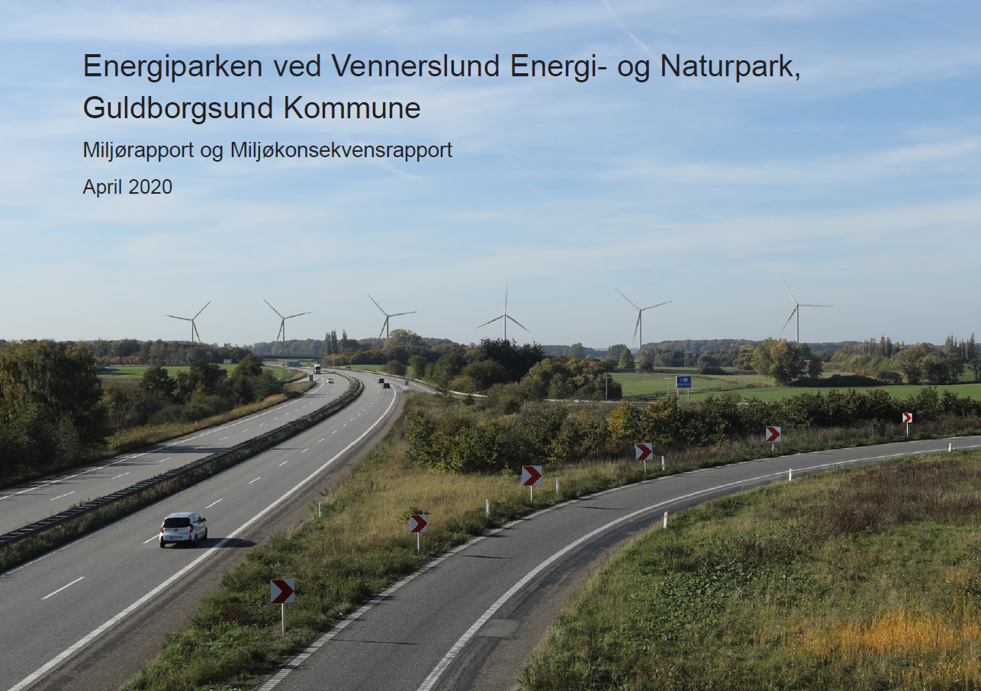

Vedvarende energianlæg ved Skjørringe Gods

Slide 2
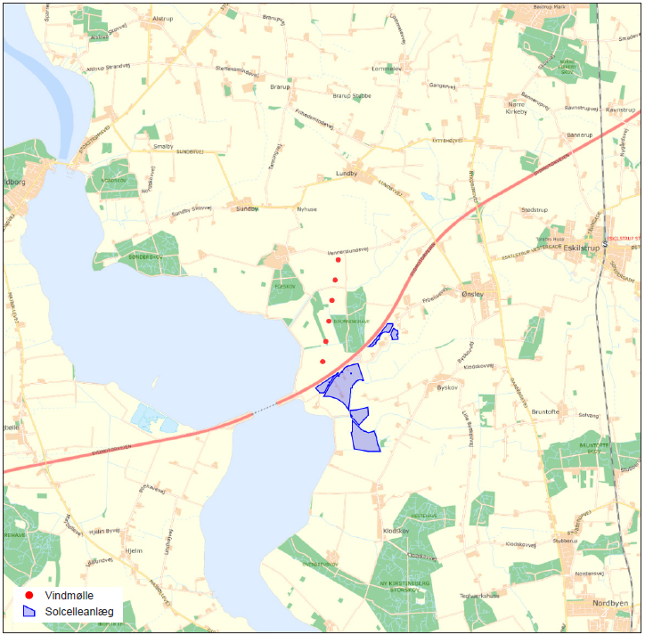
Placering af vindmøller og solcelleareal

Slide 3
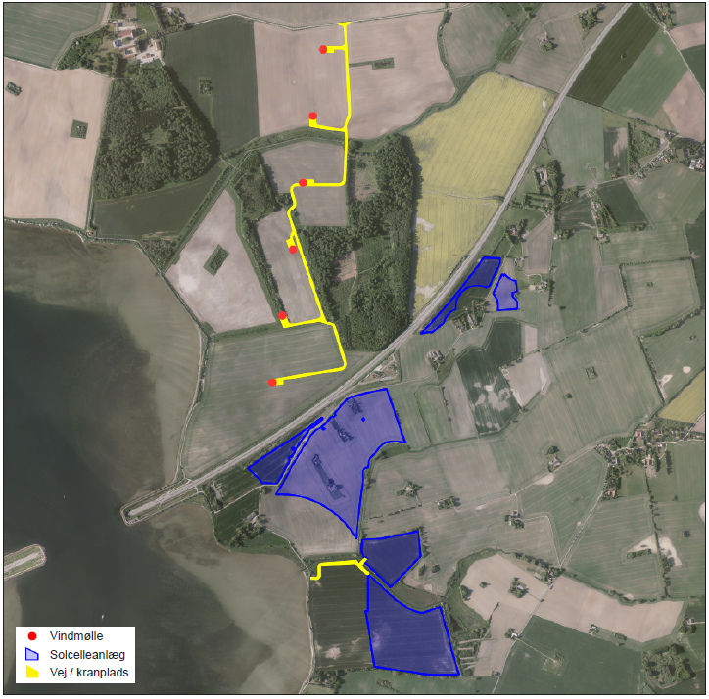
Mølleplaceringer, veje og solcelleareal

Slide 4
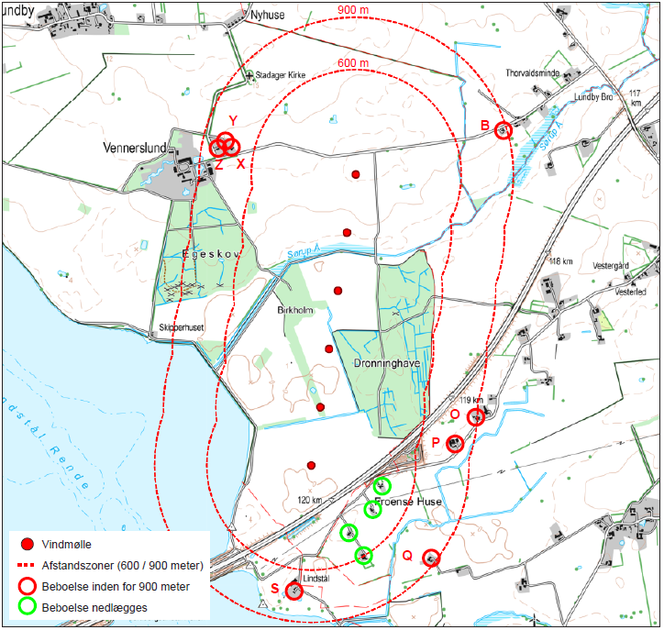
Afstandskrav på 600 meter for vindmøller

Slide 5
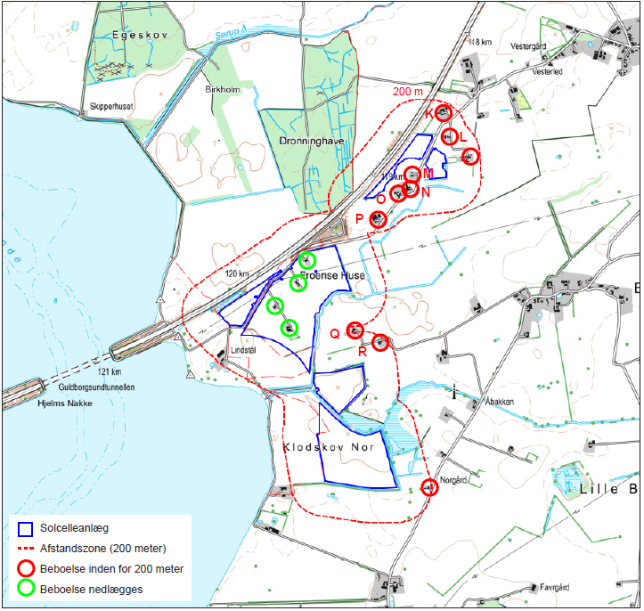
200 meter zone - solcelleareal

Slide 6
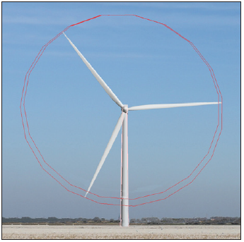
Møllestørrelser og produktion
Mølletype:
Vestas V136 yderste ring
Siemens Gamesa SG 132 inderste ring
Produktion:
6 møller i alt ca. 90 mio. kWh pr. år
(22.500 husstande)

Slide 7
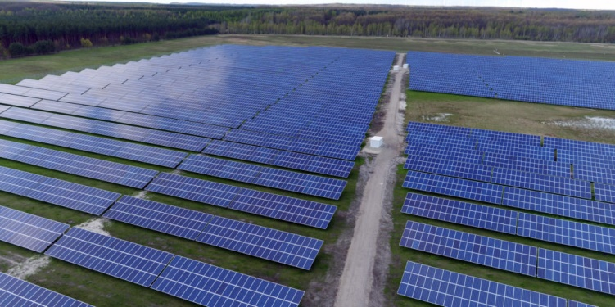
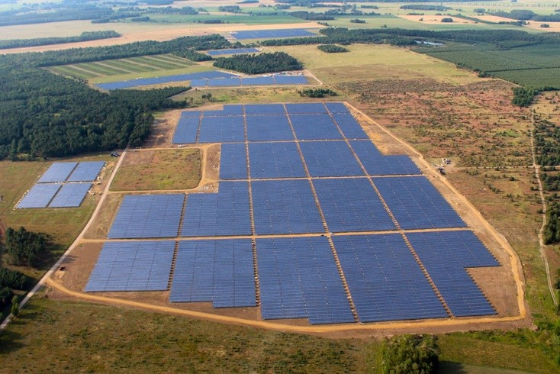
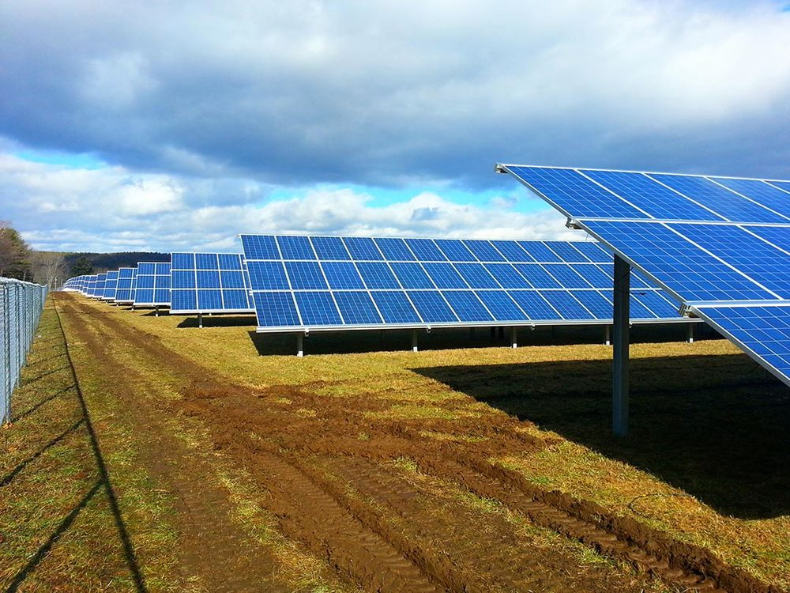
Solcelleanlæg
Solcelleanlæg (eksempel):
Arealstørrelse ca. 52 ha
Solcellehøjde max. 3,5 meter
Produktion ca. 50 mio. kWh pr. år
(12.500 husstande)
Solcellepaneler ca. 150.000 stk.
Invertere ca. 250 stk.
Transformere ca. 25 stk.

Slide 8
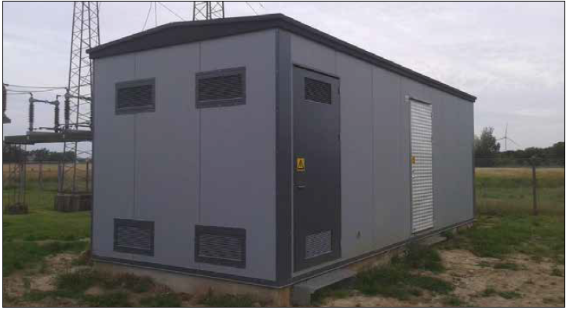
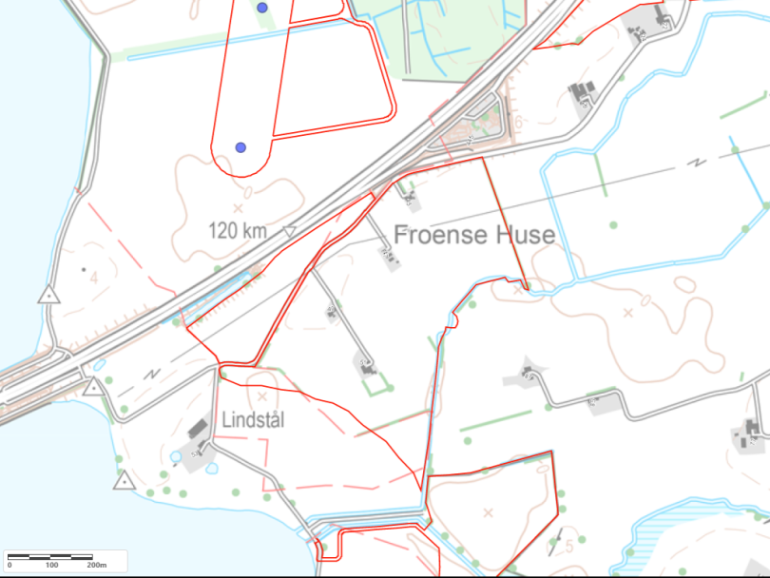
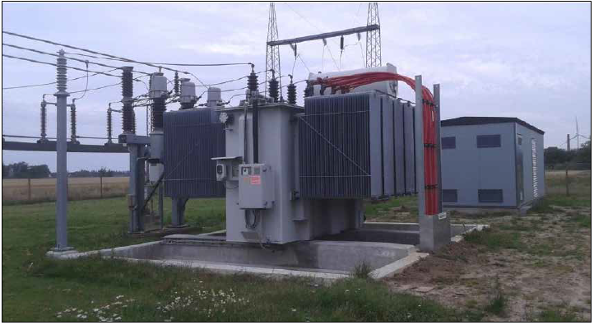
Transformatorstation
Transformator (eksempel):
Arealstørrelse ca. 40 x 80 meter
Bygningsstørrelse max. 150 m²
Bygningshøjde max. 5 meter.
Transformerhøjde max. 7 meter.
Lynaflederhøjde max. 12 meter.
Hegn max. højde 2 meter.

Slide 9
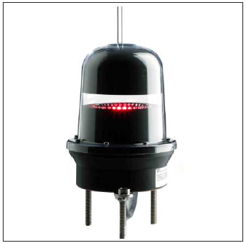
Lysafmærkning
Lysafmærkning af hensyn til flytrafik
2 røde lys på hver mølle (nacellen).
Faste lys – ikke blink.
Lysstyrke 10-30 candela.
10 candele svarer til en 8,5 W glødepære.

Slide 10
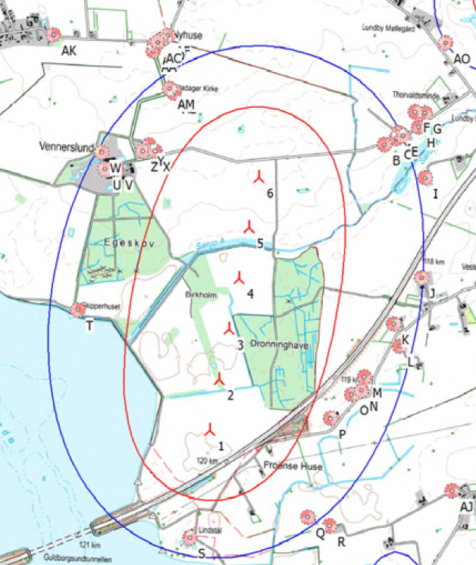
Støjberegning - vindhastighed 6 m/s

Slide 11

Støjberegning - vindhastighed 8 m/s

Slide 12
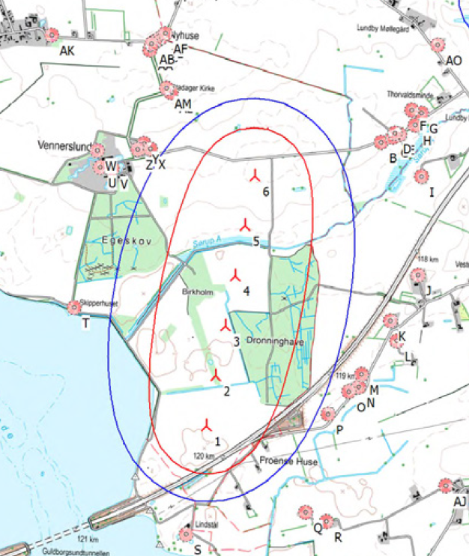
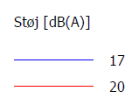
Lavfrekvent støj – vindhastighed 8 m/s

Slide 13
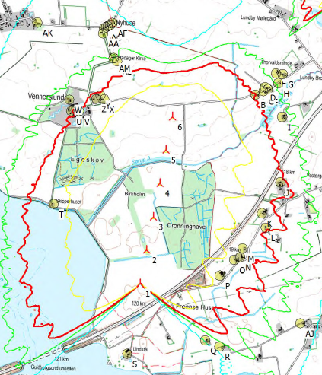

Skyggekast
Skyggekast-timer pr. år

Slide 14
Støj fra motorvejen

Slide 15
VE-loven
Ny VE-lov er trådt i kraft 1. juni 2020.
Orienteringsmøde i september 2020.
Energistyrelsen afholder mødet som et normalt, fysisk orienteringsmøde, hvis corona-situationen tillader det.

Slide 16
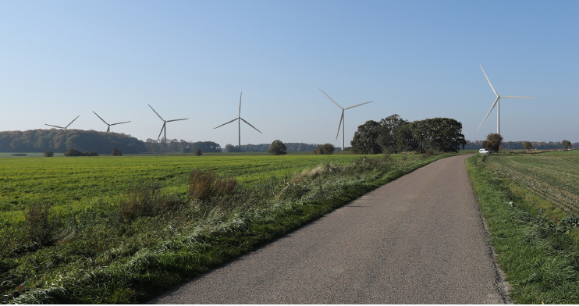
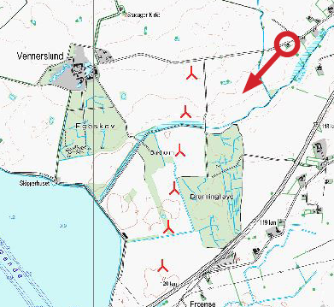
Visualisering fra Vennerslundsvej

Slide 17
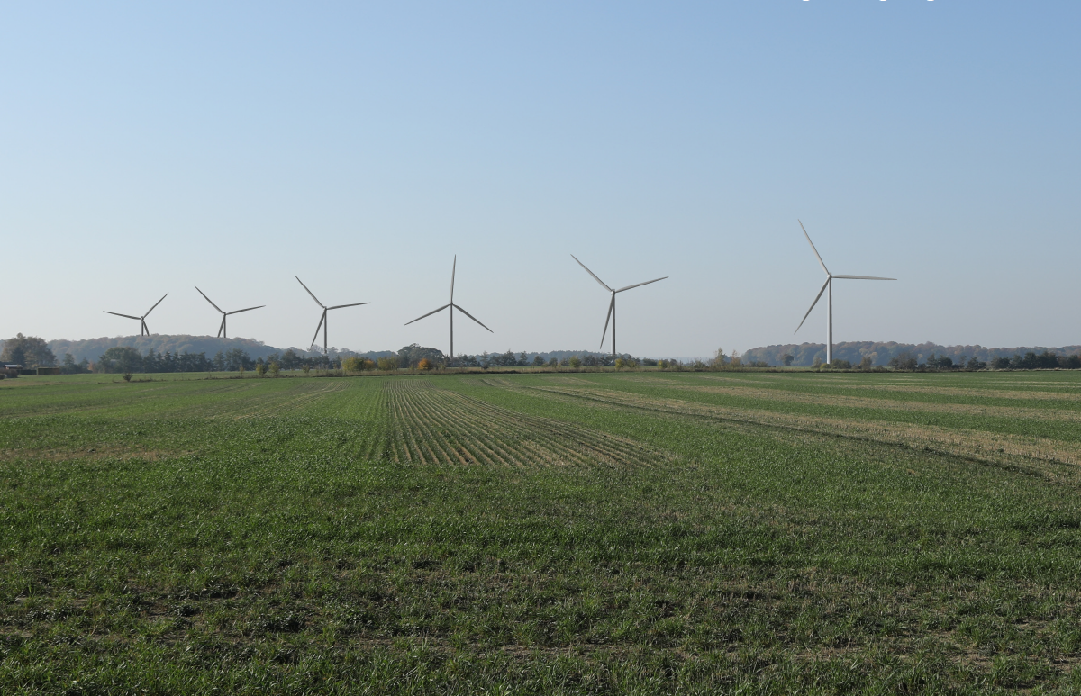
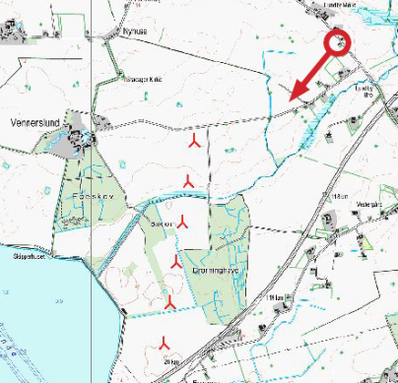
Visualisering fra Lundbyvej

Slide 18
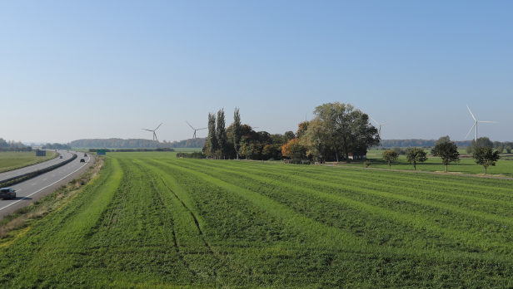
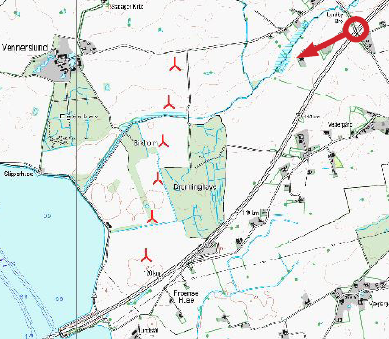
Visualisering fra Lundbyvej

Slide 19
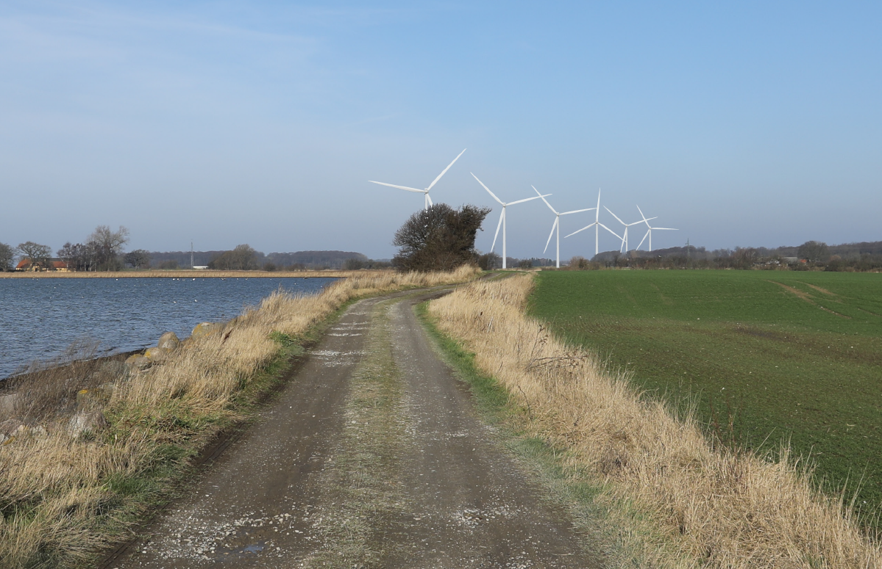
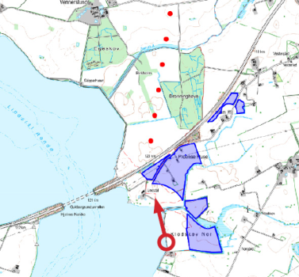
Visualisering fra kysten

Slide 20
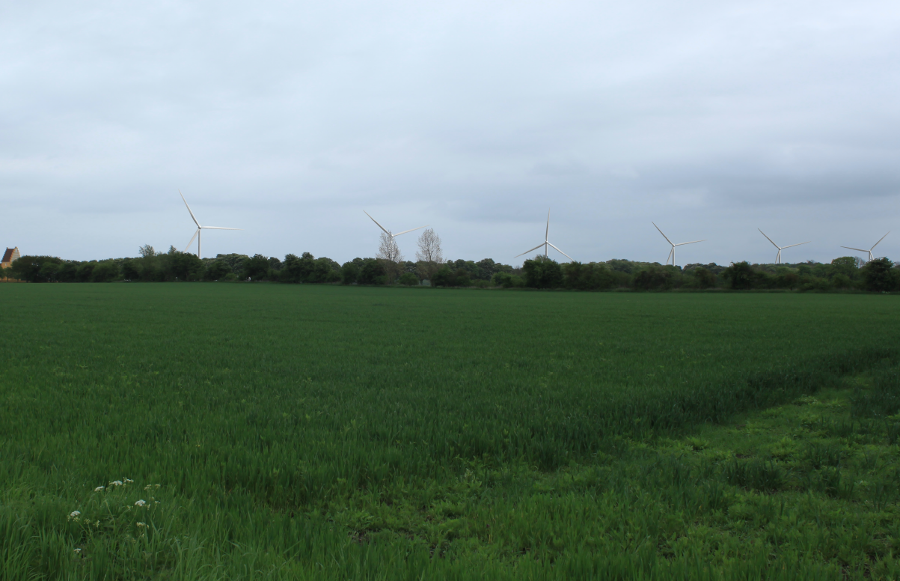
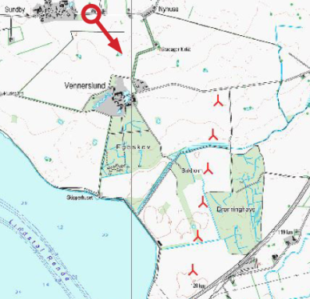
Visualisering fra Sundby

Slide 21
Reduktion af CO₂ udledning fra landbrug
Niels-Erik Clausen, DTU Vindenergi
- et samarbejde mellem DTU og Vennerslund Energi- og Naturpark

Slide 22

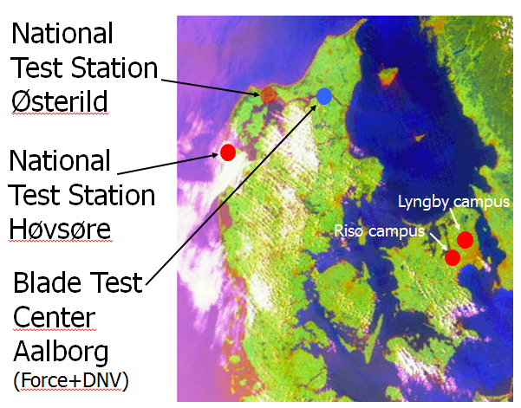
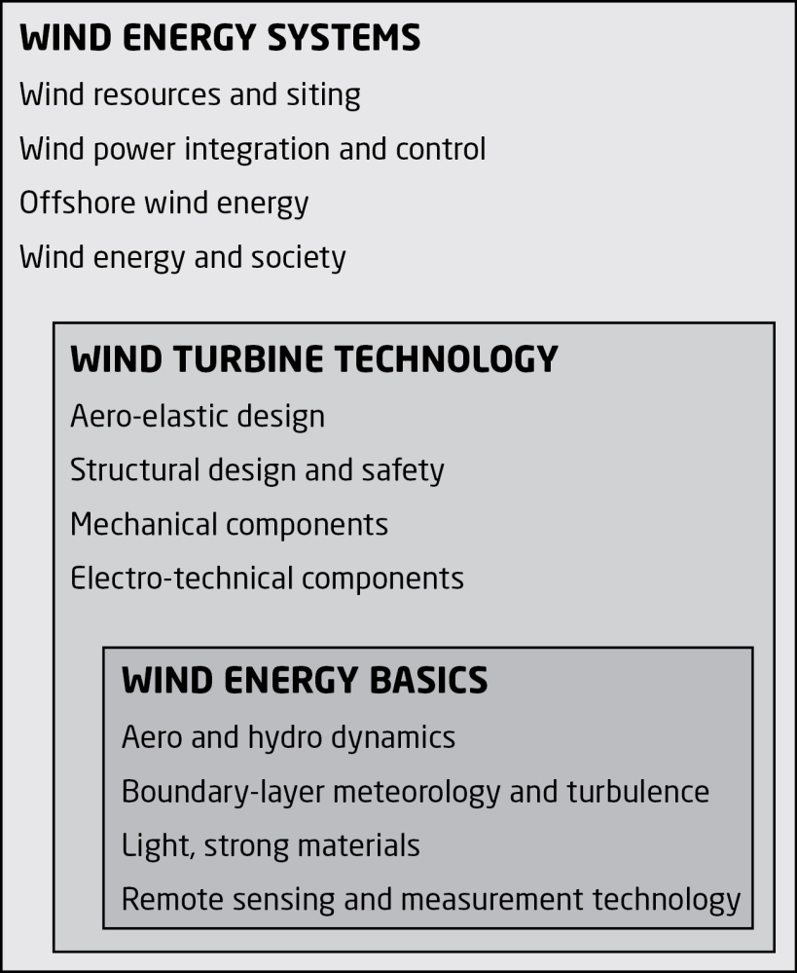
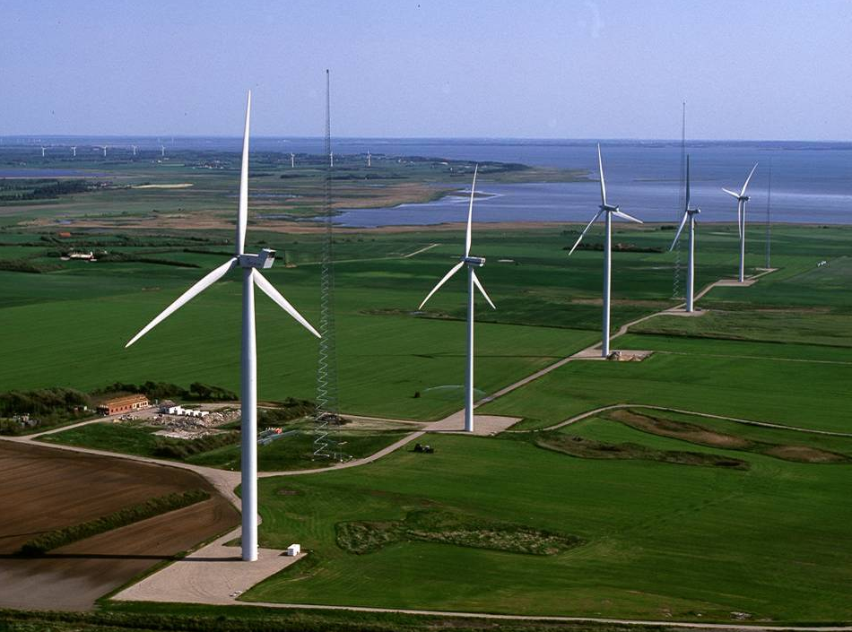
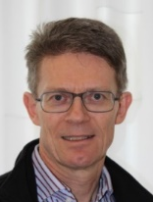
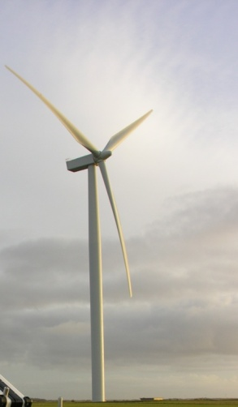
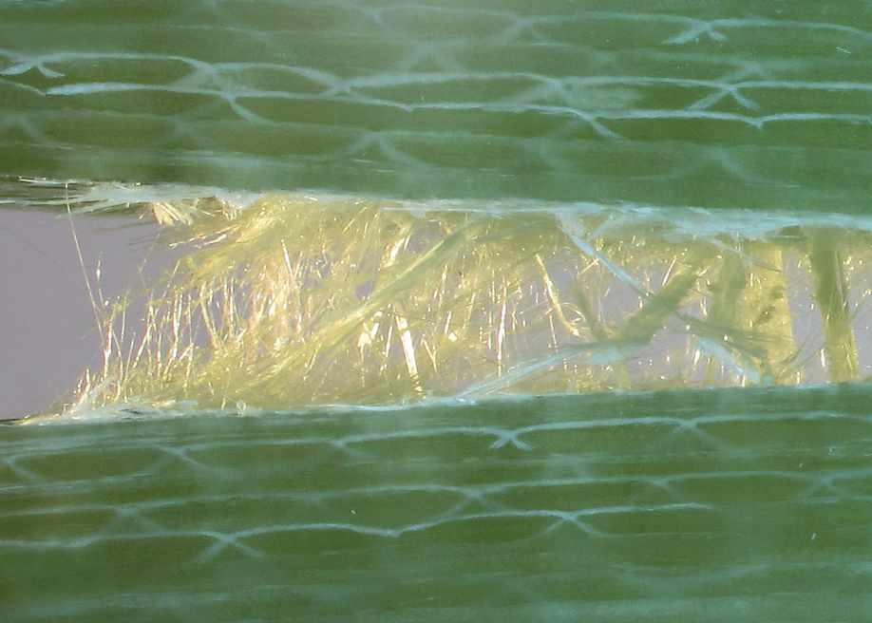
DTU Vindenergi
Niels-Erik Clausen
DTU Vindenergi har 250 ansatte
- Heraf 150 forskere
40 PhD studerende
2 årig kandidatuddanelse i vindenergi
Hvert år uddanner vi 60 civilingeniører

Slide 23
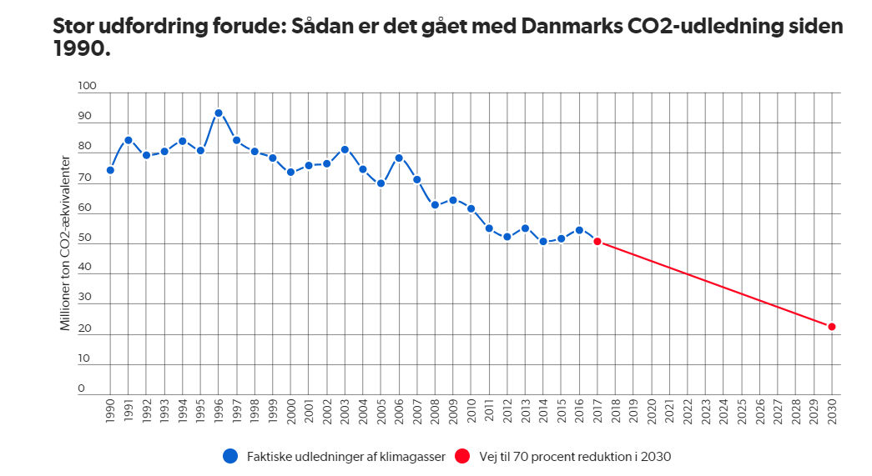
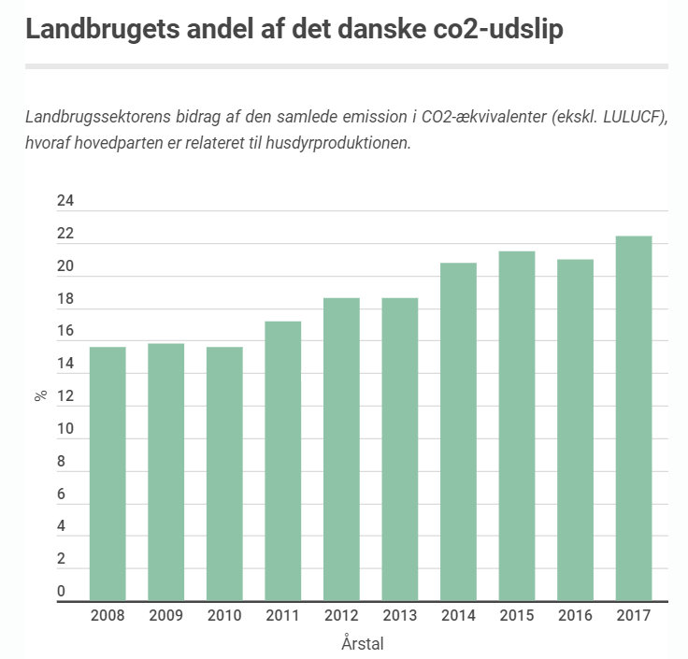
Udfordringen
Dansk landbrug bidrager til 22% af Danmarks udledning af drivhusgasser.
Udledningen har været næsten konstant 10.7-10.8 mill t /år de sidste 12 år.
En stor del er metan og CO₂ fra husdyrproduktion.
Alle kommuner har en målsætning for bæredygtighed og klima – også Guldborgsund.

Slide 24
Projektet 2019 - 2020
Potentialet for reduktion af CO₂ aftryk fra plantebaseret landbrug
Kortlægning af forbrug og kilder til CO₂ aftryk
Opstilling af scenarier:
  1/3 af traktorerne er eldrevne
  Alle maskiner er eldrevne
  Halmfyret udskiftes med varmepumpe
  Korntørring med grøn strøm
  Eksterne forbrugere
Partnere
DTU Vindenergi
DTU Elektro
Vennerslund
DTU Link

Slide 25
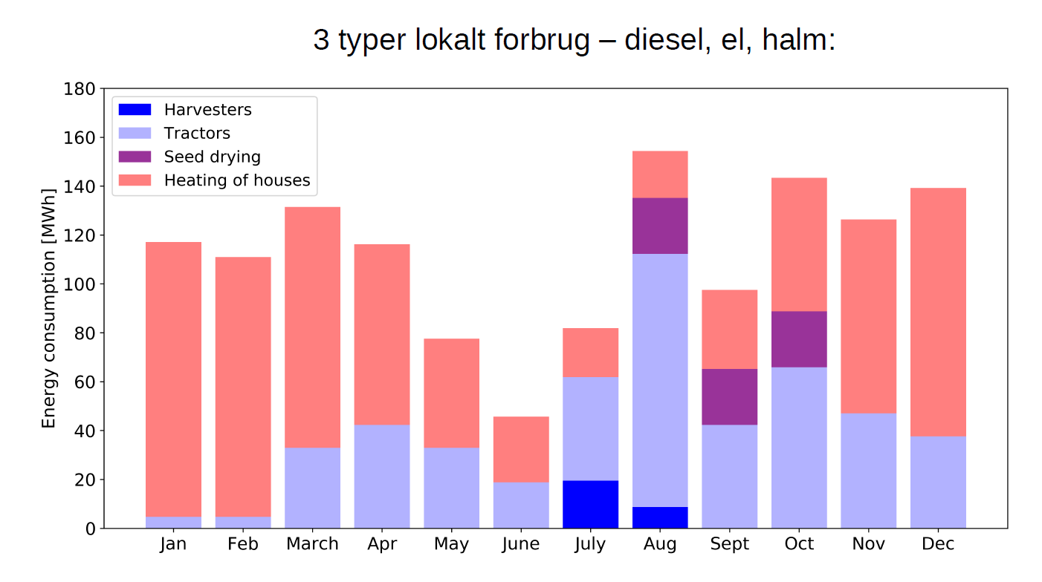
Kortlægning af forbrug

Slide 26
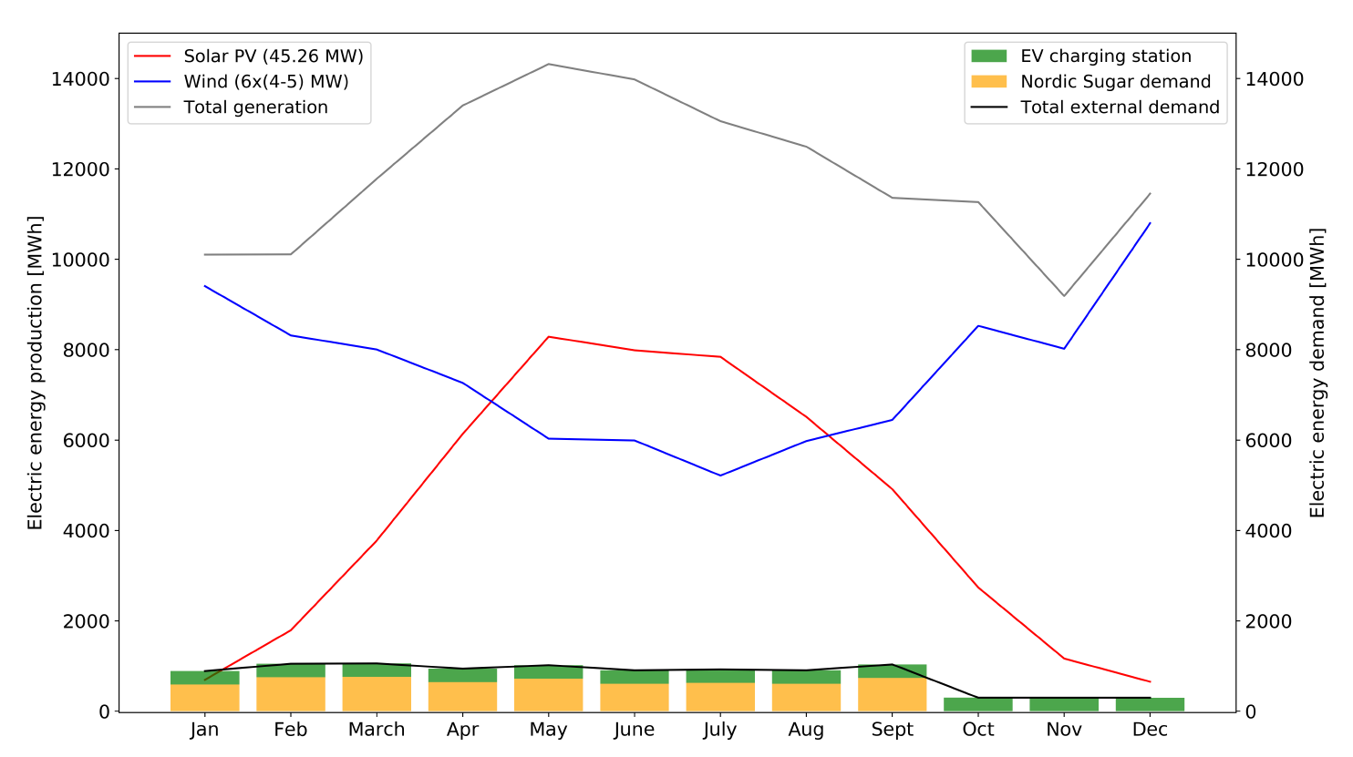
Elproduktion fra sol og vind
Sukkerfabrikken Nykøbing elforbrug uden for kampagne
Ladestation ved E45

Slide 27
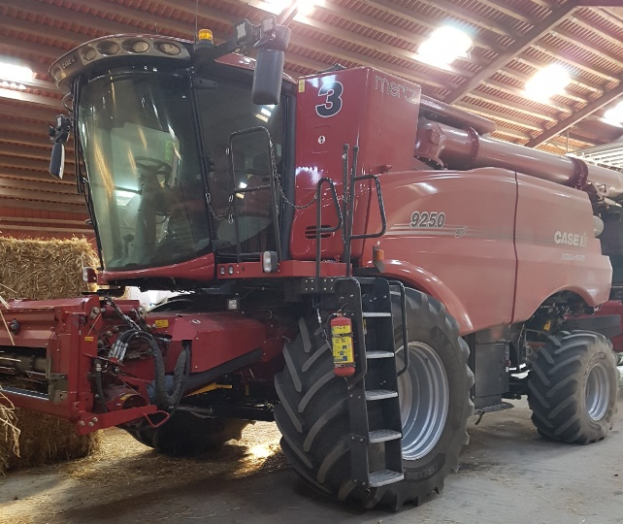
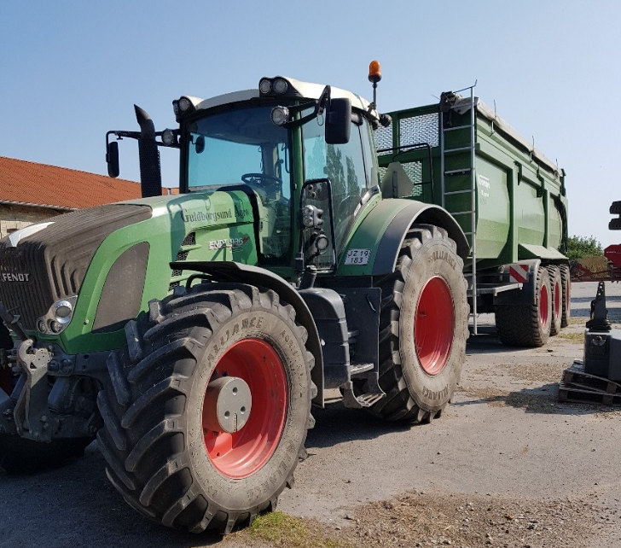
Resultaterne
Samlet CO₂ aftryk fra Vennerslund: 770 t/år
Omlægning til grøn strøm:
Link til rapporten med alle resultater:
https://orbit.dtu.dk/en/projects/vennerslund-energy-and-nature-park

Slide 28
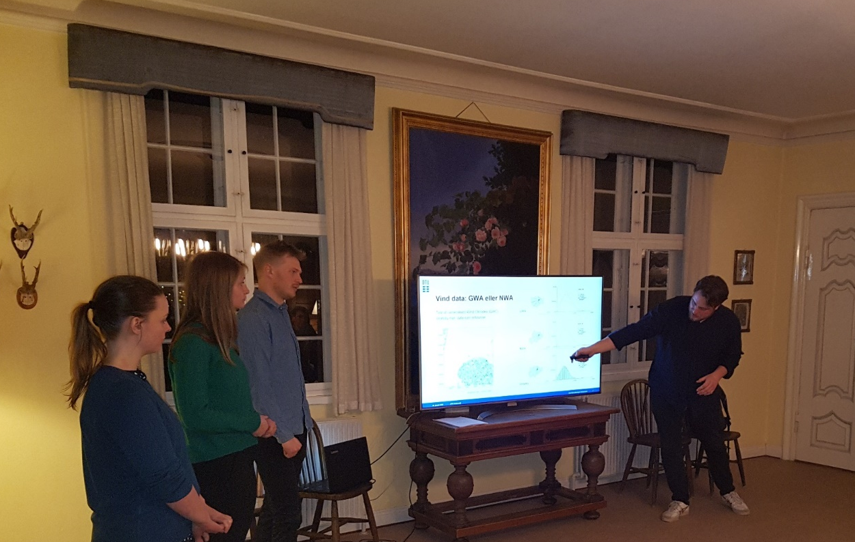
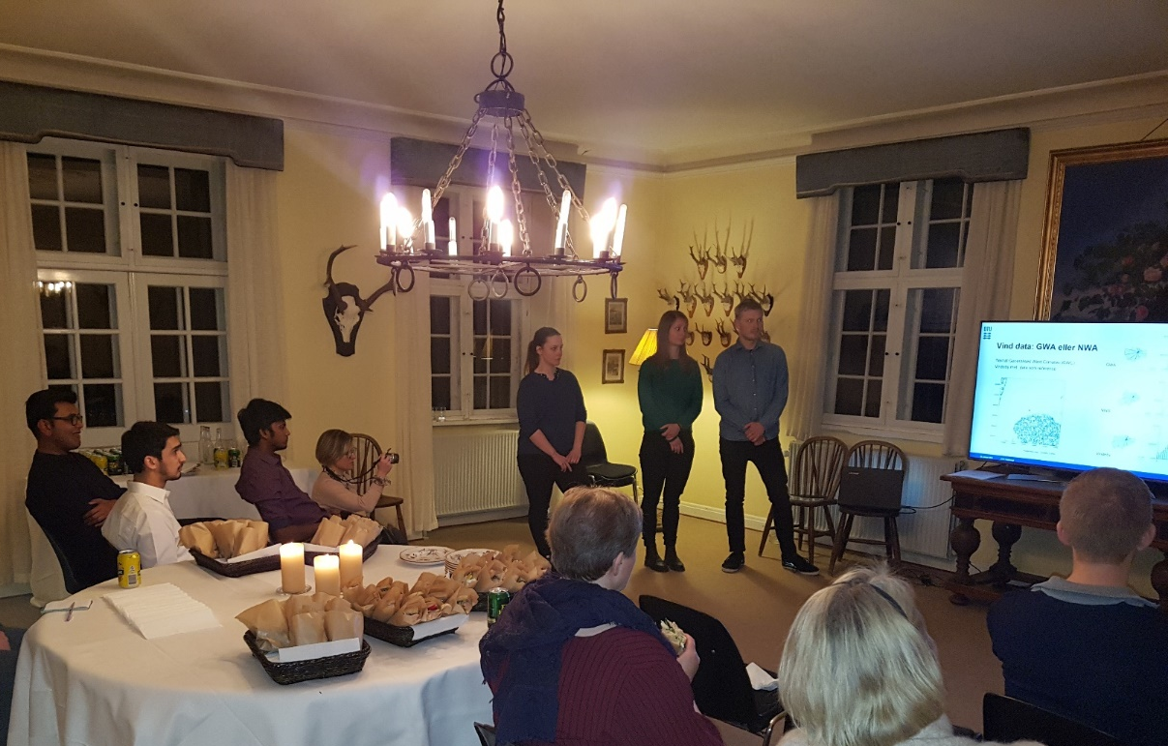
Undervisning og de studerende
Januar 2019
De studerende præsenterer deres arbejde på Vennerslund

